Slide 1
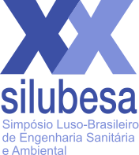
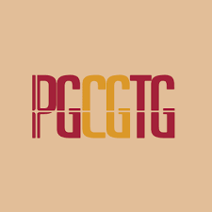
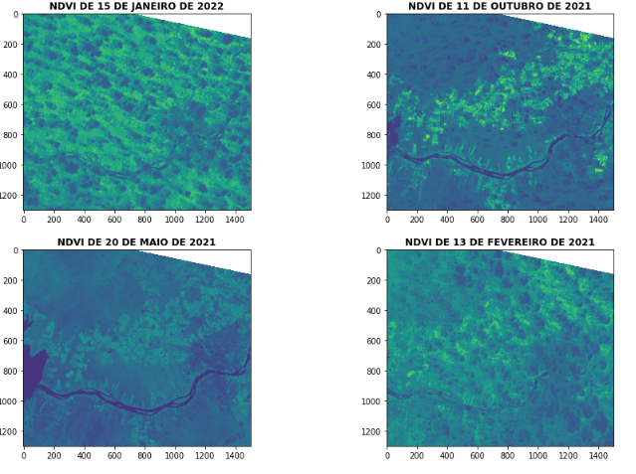
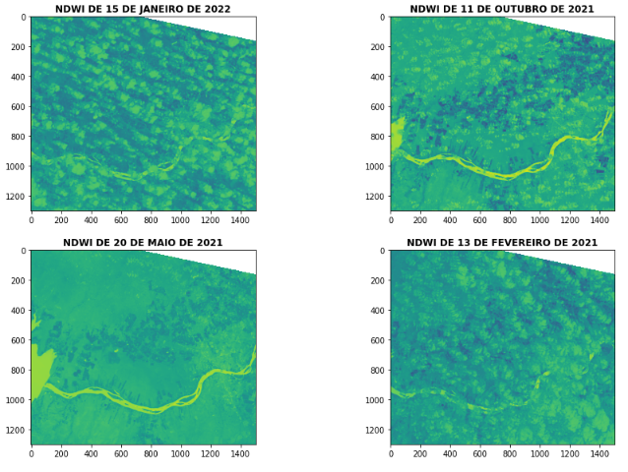
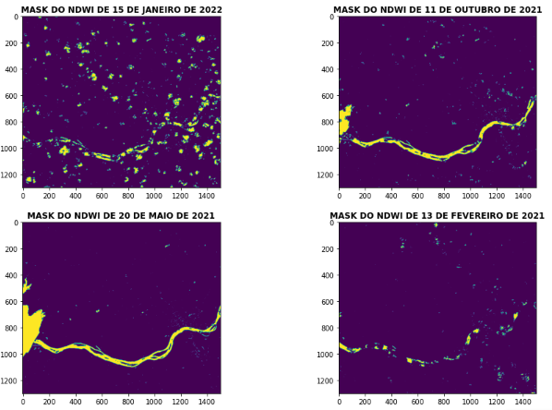
Análise automática de corpos hídricos localizado em sobradinho a partir de imagens orbitais do landsat-8 utilizando google collaboratory
Sabrina O. GOMES¹, Ana L. CANDEIAS²
1. Universidade Federal de Pernambuco, Brasil, Recife, Pernambuco-PE, o.sabrina.gomes@gmail.com
2. Universidade Federal de Pernambuco, Brasil, Recife, Pernambuco-PE, ana.candeias@ufpe.br
Introdução
Metodologia
Resultados e Conclusões
Para entender a dinâmica das mudanças que ocorrem no território, sejam elas mudanças no uso e ocupação do solo, como mudanças nos corpos hídricos, pode-se usar imagens multitemporais de Sensoriamento Remoto. As atividades voltadas à análise territorial (sejam elas para o crescimento urbano, áreas hídricas, desmatamento e entre outros) demandam um tempo considerável para a execução dependendo da metodologia escolhida.
O google collaboratory, conhecido como Google Colab (Colab, 2022; Da Silva, 2020), é um serviço voltado para a criação e execução de códigos em python em notebook (hospedado pelo Jupyter Notebook), apresentando uma simples diferença, o Colab permite que nada seja instalado na máquina do usuário e o uso seja diretamente através do navegador, o que permite que a máquina não sofre nenhum tipo de configuração e instalação, tendo acesso a GPUs de forma gratuitas e compartilhamento fácil, tudo de forma gratuita.
Dessa forma, o trabalho tem como objetivo geral determinar uma metodologia empregando a linguagem python no Google Collaboratory, onde será aplicado através do python técnicas de processamento digital de imagens utilizando as imagens do LANDSAT-8 no período de 13 de fevereiro de 2021, 20 de maio de 2021, 11 de outubro de 2021, e 15 de janeiro de 2022, ambas na órbita 217 e ponto 67, para a extração de feições de alvos hídricos, possibilitando mapeamento temático para o auxílio de tomadas de decisões e automatização de processos.
A obtenção dos dados foi realizada a partir do site da USGS (https://earthexplorer.usgs.gov/).
As imagens foram importadas para o Google Collaboratory (Google Colab) por meio de um script em python, a Fig. 1.
Realizada a importação das imagens por meio de uma função criada, foi necessário realizar a normalização dos dados
A partir desses processos realizados referentes à normalização dos dados das imagens, foram feitos os cálculos dos índices, que são o Índice de Vegetação da Diferença Normalizada (NDVI), onde é um índice capaz de analisar uma plantação, monitorar secas, auxiliar na previsão de incêndios e entre outros:
NDVI = (NIR - RED) / (NIR + RED) [Eq. 1]
O Índice de Diferença Normalizada da água (NDWI), é um índice capaz de realçar e delinear corpos hídricos e áreas úmidas:
NDWI = (G - NIR) / (G + NIR) [Eq. 2]
Fig.1. Índice de Vegetação da Diferença Normalizada (NDVI) e Índice de Diferença Normalizada da água (NDWI).
Fig.3. Máscara do Índice de Diferença Normalizada da água (NDWI).
O desenvolvimento de scripts na linguagem python para as geotecnologias aplicadas na modelagem e processamento digital das imagens apresentam grande potencial de utilização, visto que facilita o processamento (replicado para uma grande quantidade de dados em um curto período de tempo) e monitoramento para diversas áreas,

